Slide 1




POLÍTICA INTEGRAL DE PROTECCIÓN AL MOTOCICLISTA
Luis Ernesto Sánchez Amaya
Líder del equipo de Seguridad Vial para motociclistas
AGENCIA NACIONAL DE SEGURIDAD VIAL - COLOMBIA

Slide 2




01
Crecimiento
Parque automotor motos en Colombia
02
Vulnerabilidad
Diagnóstico fatalidad del motociclista en Colombia
03
Plan Nacional de
seguridad vial 2022 - 2031
04
Gestión de la Seguridad vial
de los motociclistas

Slide 3
01
Crecimiento
Parque automotor motos en Colombia

Slide 4

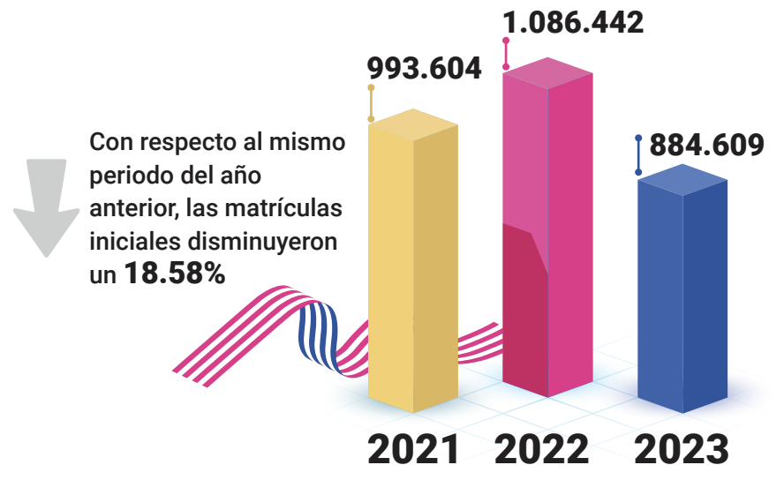
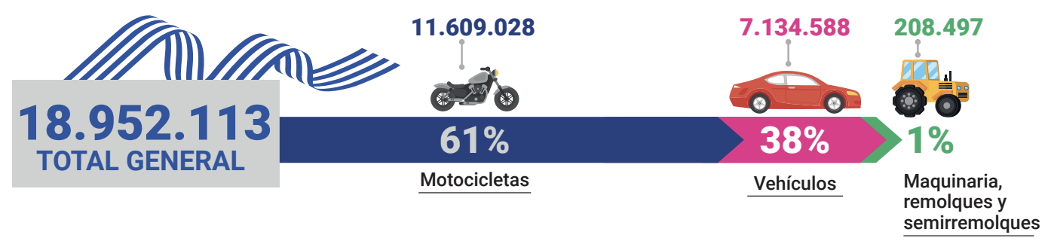
Seguridad vial y crecimiento de las motos en Colombia
Crecimiento del parque de motocicletas
CRECIMIENTO
PARQUE DE MOTOS
2011 A 2023
193%

Slide 5
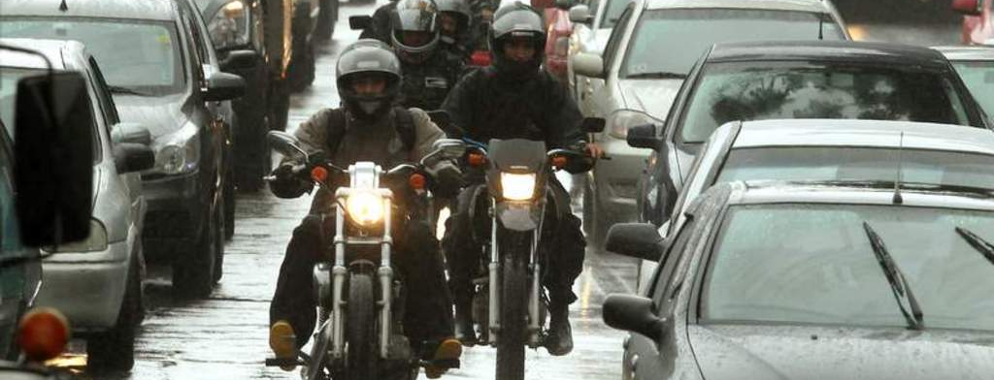
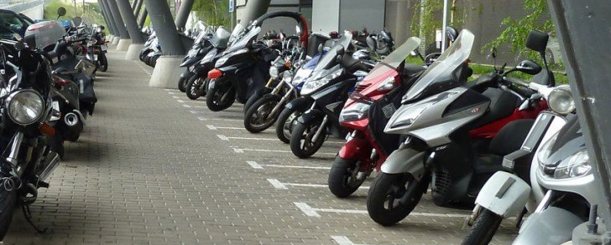
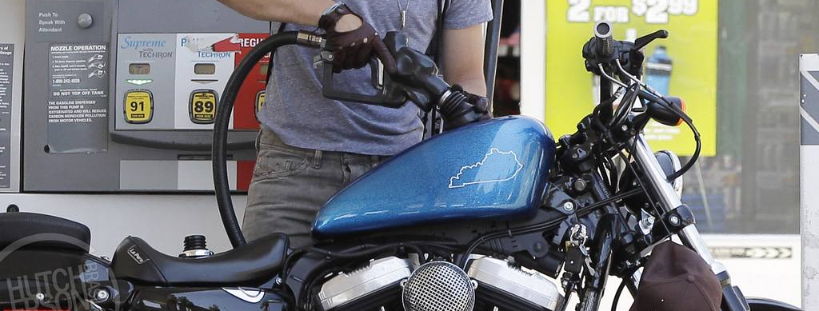
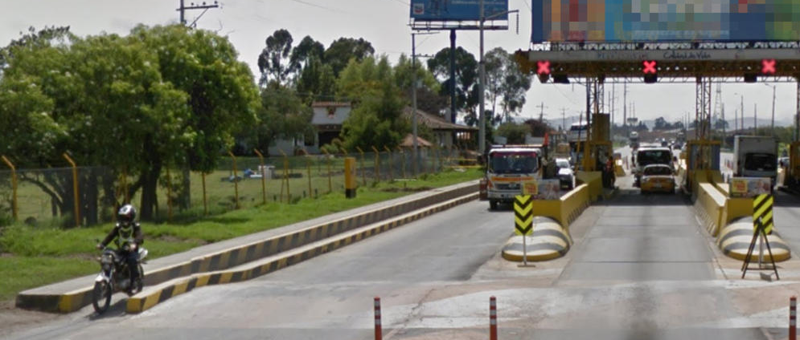
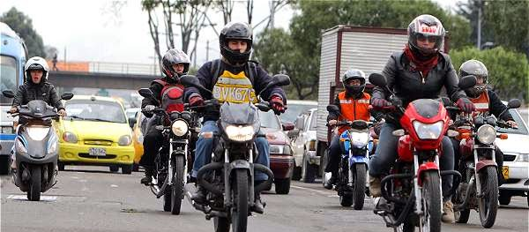

Uso de la Motocicleta en Colombia
Inventivos en el uso de la motocicleta
01
02
Menores tiempos de viaje – Desmitificar
03
Poco espacio requerido para estacionamiento
04
Economía en gastos operacionales
(Mantenimiento, combustible)
05
No pago de peajes
06
Excepción a pago de impuesto de rodamiento
Vehículo bioseguro

Slide 6
Uso de la Motocicleta en Colombia
Inventivos en el uso de la motocicleta
05
No pago de peajes
06
Excepción a pago de impuesto de rodamiento
Vehículo bioseguro

Slide 7
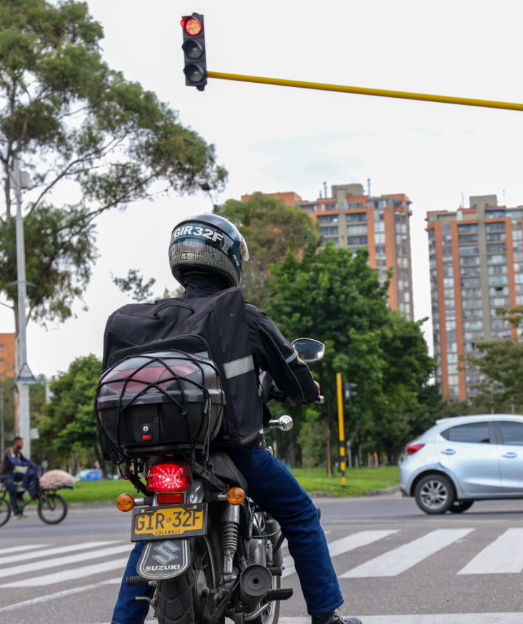
Uso de la motocicleta en Colombia
Resultados estudio de caracterización
07
Posibilidad de generar ingresos
Cálculos propios realizados con base en los resultados obtenidos en el proyecto de caracterización de usuarios de motocicleta y su percepción del riesgo realizado durante el 2021 por la ANSV.

Slide 8
02
Vulnerabilidad
Diagnóstico fatalidad del motociclista en Colombia

Slide 9
Diagnóstico fatalidad por siniestros viales
Cantidad de fallecidos por tipo de actor vial (enero – diciembre de 2021p a 2023p)
Entre enero y diciembre de 2023 el motociclista es el único actor vial que registra un aumento en la fatalidad vial del país (+6%). Todos los demás actores viales registran reducciones en la cantidad de fallecidos por siniestros viales.
Es importante tener en cuenta que el aumento de los motociclistas fallecidos en 2023 (+6%), estuvo 8 puntos porcentuales por debajo del crecimiento de 2022 (+14%).
Los motociclistas representan el 62% del total de fallecidos a diciembre de 2023 y con ello, se concluye que son el único actor que jalonó el crecimiento de las muertes por siniestros viales en Colombia.
Cálculos propios realizados por el ONSV con base en los datos del Instituto Nacional de Medicina Legal y Ciencias Forenses. 2023p
Cifras preliminares diciembre. 2023. Sujeta a cambios por actualización de la fuente primaria.

Slide 10


Diagnóstico fatalidad por siniestros viales
Cantidad de fallecidos según el sexo y el tipo de actor (enero – diciembre de 2023p)
DISTRIBUCIÓN DE LAS MUERTES EN LOS HOMBRES POR TIPO DE ACTOR (2023)
DISTRIBUCIÓN DE LAS MUERTES EN LAS MUJERES POR TIPO DE ACTOR (2023)
6.939 (83% del total nacional)
1.464 (17% del total nacional)
Conductor | 69,1%
Pasajero | 11,2%
Peatón | 19,6%
Otros | 0,0%
Pasajero | 48,2%
Peatón | 28,01%
Conductor | 23,6%
Otros | 0,2%
CONDICIÓN
CONDICIÓN
Cálculos propios realizados por el ONSV con base en los datos del Instituto Nacional de Medicina Legal y Ciencias Forenses. 2023p
Cifras preliminares diciembre. 2023. Sujeta a cambios por actualización de la fuente primaria.

Slide 11
Diagnóstico fatalidad por siniestros viales
Distribución de la cantidad nacional de fallecidos en siniestros viales según el sexo y la edad
(enero – diciembre de 2023p)
[00,05) | 0,20% | 1,04%
[05,10) | 0,18% | 0,91%
[10,15) | 0,65% | 2,07%
[15,20) | 9,82% | 13,34%
[20,25) | 19,30% | 18,65%
[25,30) | 16,57% | 15,03%
[30,35) | 11,89% | 13,34%
[35,40) | 9,28% | 8,55%
[40,45) | 8,53% | 6,74%
[45,50) | 5,81% | 5,44%
[50,55) | 5,22% | 3,89%
[55,60) | 4,19% | 2,46%
[60,65) | 3,87% | 3,24%
[65,70) | 2,14% | 2,20%
[70,75) | 1,42% | 1,55%
[75,80) | 0,70% | 1,04%
[80,85) | 0,14% | 0,26%
[85,90) | 0,09% | 0,26%
Cuatro de cada diez víctimas fatales por siniestros viales en Colombia están entre los 15 y los 35 años.
Los rangos etarios en los cuales están muriendo tanto hombres como mujeres en siniestros viales son muy similares.
Los siniestros viales son la primera causa de muerte violenta en la mujer. Generalmente fallecen como pasajeras de una motocicleta conducida por un hombre joven
Los siniestros viales son la segunda causa de muerte violenta en Colombia después del homicidio.
RANGO ETARIO
Cálculos propios realizados por el ONSV con base en los datos del Instituto Nacional de Medicina Legal y Ciencias Forenses. 2023p
Cifras preliminares diciembre. 2023. Sujeta a cambios por actualización de la fuente primaria.

Slide 12
Diagnóstico fatalidad por siniestros viales
Cantidad nacional de fallecidos en siniestros viales según objeto de colisión
(matriz de colisión enero – diciembre de 2023p)
Actor vial
 | Usuario de moto | Peatón | Usuario de vehículo | Usuario de bicicleta | Otros
Objeto fijo | 1.224 | 0 | 212 | 37 | 5
Transporte individual | 931 | 462 | 82 | 99 | 2
Transporte de carga | 920 | 213 | 147 | 88 | 7
No aplica | 893 | 0 | 443 | 37 | 3
Motocicleta | 760 | 783 | 19 | 127 | 5
Transporte de pasajeros | 262 | 109 | 28 | 40 | 4
Otros | 156 | 157 | 1 | 14 | 2
Sin info. | 43 | 35 | 0 | 5 | 10
Bicicleta | 15 | 8 | 1 | 1 | 1
Maq. agricola | 6 | 4 | 0 | 0 | 0
Maq. industrial | 3 | 1 | 0 | 0 | 0
Objeto de colisión
+ Entre enero y diciembre la mitad (55%) de todos los motociclistas fallecidos (2.877) chocaron contra objetos fijos, contra otros motociclistas, se cayeron o volcaron la moto.
+ La falta de habilidad y destreza de los conductores noveles en la conducción de este tipo de vehículos jalonó la fatalidad vial del país en 2023.
Cálculos propios realizados por el ONSV con base en los datos del Instituto Nacional de Medicina Legal y Ciencias Forenses. 2023p
Cifras preliminares diciembre. 2023. Sujeta a cambios por actualización de la fuente primaria.

Slide 13
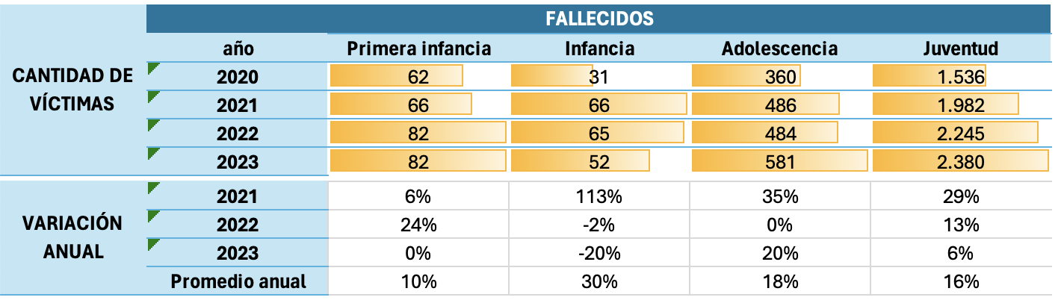
Diagnóstico fatalidad por siniestros viales
Histórico de NNA´s como víctimas de siniestros viales en Colombia 2020p - 2023p
Cálculos propios realizados por el ONSV con base en los datos del Instituto Nacional de Medicina Legal y Ciencias Forenses. 2023p
Cifras preliminares diciembre. 2023. Sujeta a cambios por actualización de la fuente primaria.

Slide 14
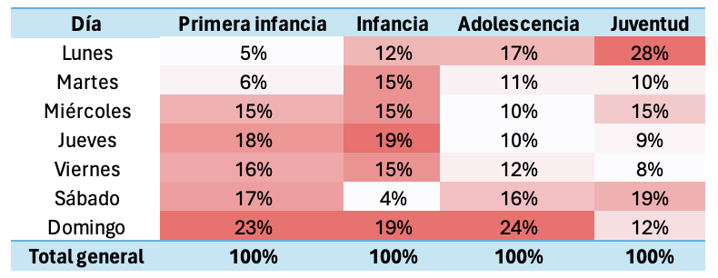
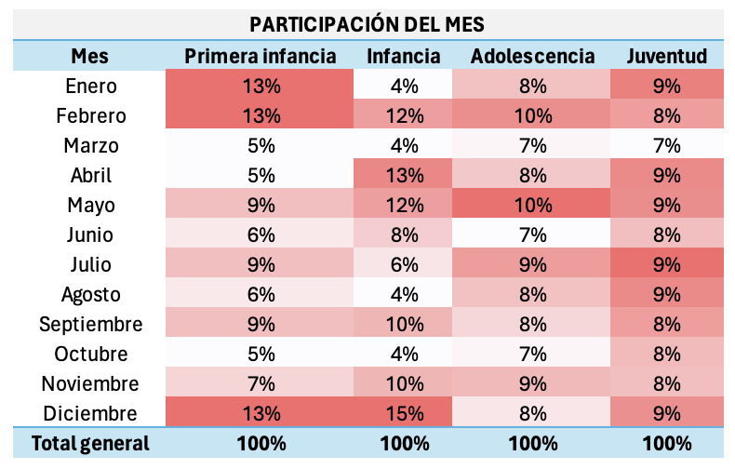
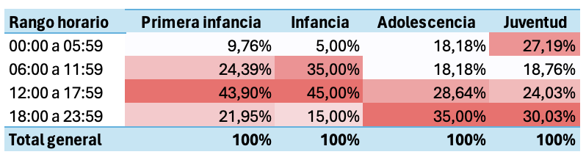
Diagnóstico fatalidad por siniestros viales
Fatalidad vial nacional de NNA por mes, día y hora durante 2023p
Participación por día de la semana
Participación por mes del año
Participación por hora del día
Cálculos propios realizados por el ONSV con base en los datos del Instituto Nacional de Medicina Legal y Ciencias Forenses. 2023p
Cifras preliminares diciembre. 2023. Sujeta a cambios por actualización de la fuente primaria.

Slide 15
Diagnóstico fatalidad por siniestros viales
Fatalidad vial de NNA´s según el sexo de la víctima a nivel nacional en 2023p
Cálculos propios realizados por el ONSV con base en los datos del Instituto Nacional de Medicina Legal y Ciencias Forenses. 2023p
Cifras preliminares diciembre. 2023. Sujeta a cambios por actualización de la fuente primaria.

Slide 16
Diagnóstico fatalidad por siniestros viales
Matriz de colisión de NNA´s fallecidos a nivel nacional en 2023p
objeto de colisión | Primera infancia | Infancia | Adolescencia | Juventud
Objeto fijo | 9% | 8% | 23% | 25%
Transporte de carga | 26% | 29% | 21% | 18%
Transporte individual | 28% | 13% | 14% | 17%
No aplica | 20% | 25% | 17% | 17%
Motocicleta | 15% | 15% | 15% | 13%
Transporte de pasajeros | 3% | 10% | 6% | 6%
Otros | 0% | 0% | 4% | 3%
Sin información | 0% | 0% | 0% | 1%
Bicicleta | 0% | 0% | 1% | 0%
Maquinaria agricola | 0% | 0% | 0% | 0%
Maquinaria industrial | 0% | 0% | 0% | 0%
Cálculos propios realizados por el ONSV con base en los datos del Instituto Nacional de Medicina Legal y Ciencias Forenses. 2023p
Cifras preliminares diciembre. 2023. Sujeta a cambios por actualización de la fuente primaria.

Slide 17
Diagnóstico fatalidad por siniestros viales
Matriz de colisión de NNA´s fallecidos a nivel nacional en 2023p
Cálculos propios realizados por el ONSV con base en los datos del Instituto Nacional de Medicina Legal y Ciencias Forenses. 2023p
Cifras preliminares diciembre. 2023. Sujeta a cambios por actualización de la fuente primaria.

Slide 18
Diagnóstico fatalidad por siniestros viales
Matriz de colisión de NNA´s fallecidos a nivel nacional en 2023p
Cálculos propios realizados por el ONSV con base en los datos del Instituto Nacional de Medicina Legal y Ciencias Forenses. 2023p
Cifras preliminares diciembre. 2023. Sujeta a cambios por actualización de la fuente primaria.

Slide 19
Diagnóstico fatalidad por siniestros viales
Matriz de colisión de NNA´s fallecidos a nivel nacional en 2023p
Cálculos propios realizados por el ONSV con base en los datos del Instituto Nacional de Medicina Legal y Ciencias Forenses. 2023p
Cifras preliminares diciembre. 2023. Sujeta a cambios por actualización de la fuente primaria.

Slide 20
01
03
Plan Nacional de
seguridad vial 2022 - 2031

Slide 21
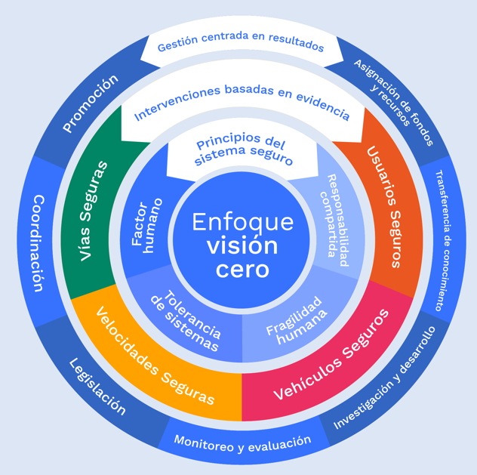
Enfoque visión cero
Sistema seguro
01
Corresponsabilidad compartida
02
Entender el error humano
03
Velocidades seguras
04
Planificación del viaje seguro
05
Vehículos seguros
06
Usuarios seguros con comportamientos interdependientes

Slide 22
Nuevo enfoque de la seguridad vial
Aspecto
Enfoque tradicional
Enfoque sistema seguro
Problema
La ocurrencia de los siniestros viales
Víctimas fatales y heridos graves
Enfoque
Enfoque reactivo ante los siniestros
Enfoque proactivo y sistemático que identifica y gestiona los riesgos
Causa
Comportamiento de los actores viales
La fragilidad y vulnerabilidad de los actores
Viales. La respuesta de los elementos del sistema
Responsables
El actor vial
Responsabilidad compartida
Objetivo
Prevenir y atender los siniestros viales
Cero víctimas fatales y cero heridos graves
Papel de los gobiernos
Gestión tradicional de las intervenciones en detalle
Liderar los acuerdos entre actores y promover la corresponsabilidad de estos

Slide 23
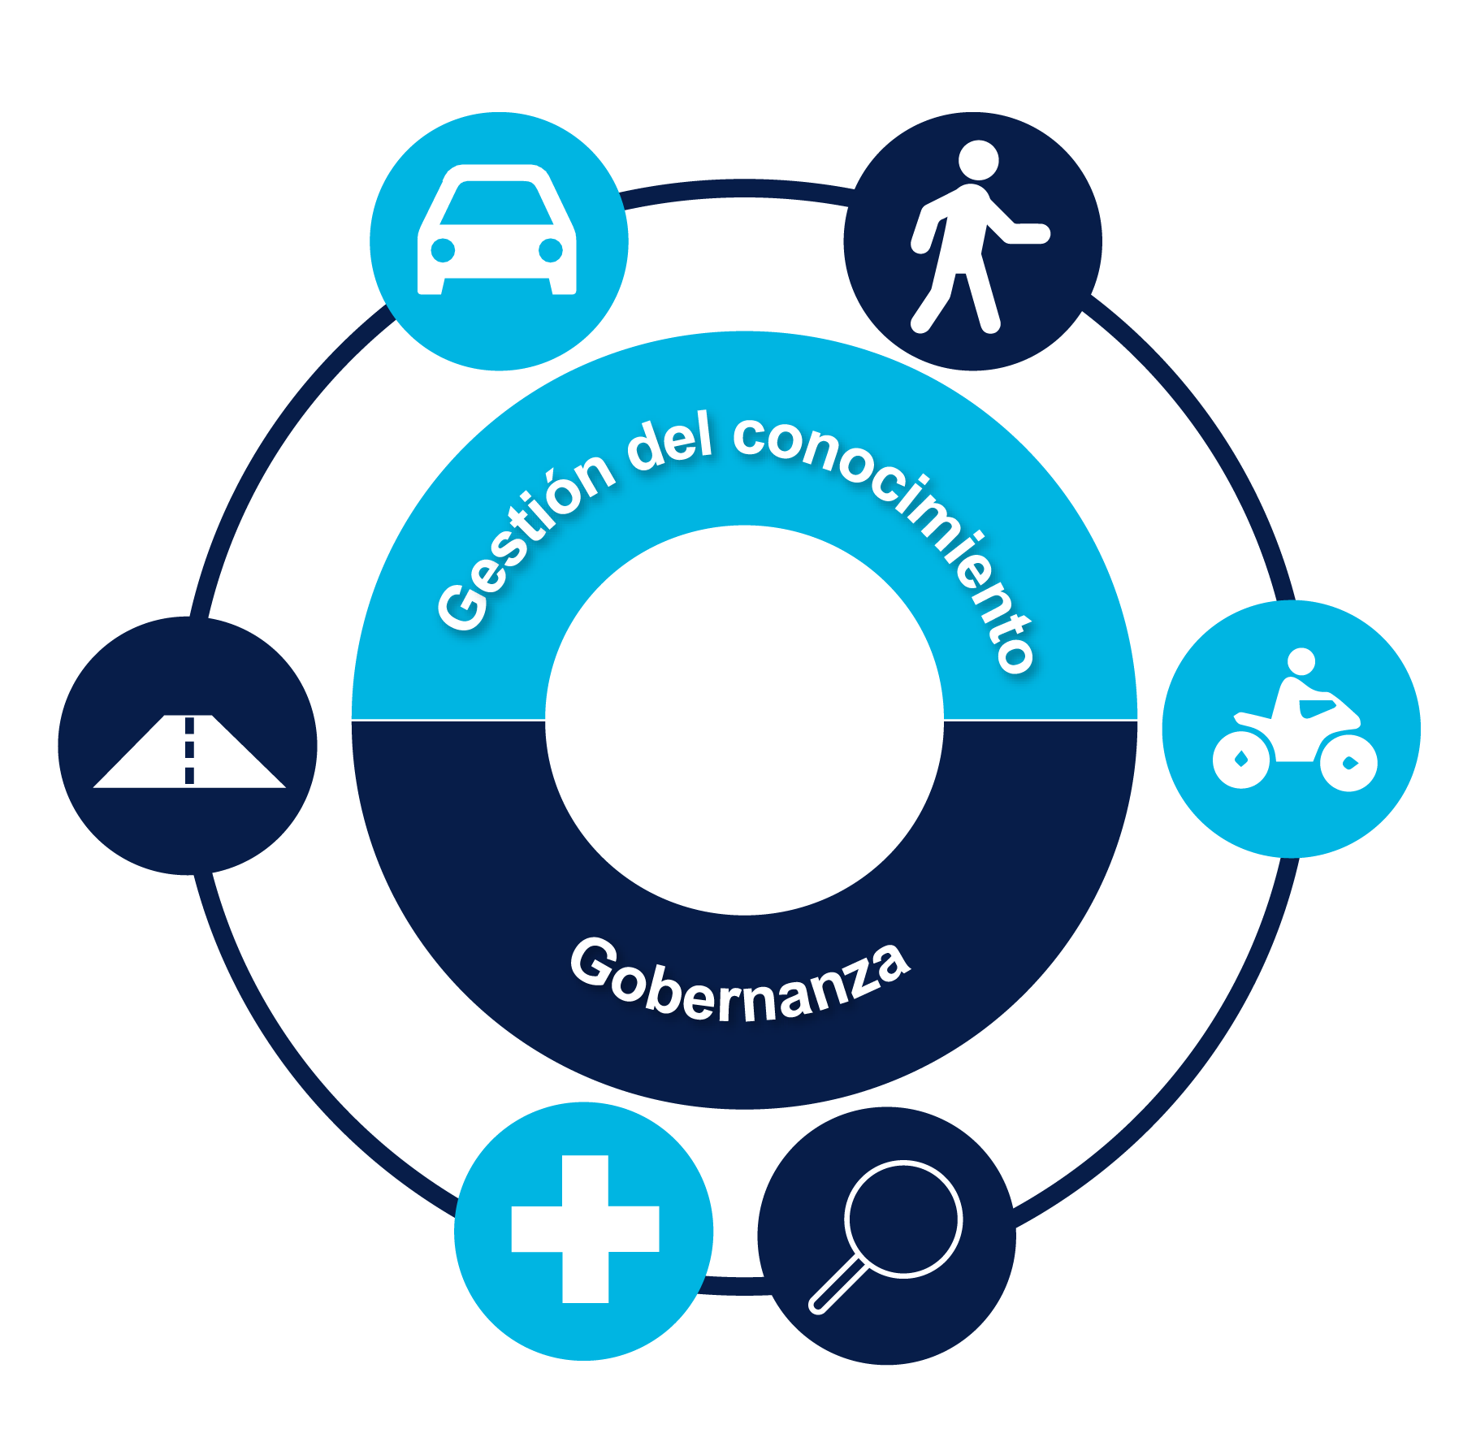
Plan Nacional de Seguridad Vial 2022 - 2031
Áreas de acción
Vehículos seguros
Comportamiento seguro
Infraestructura segura
Velocidades seguras
Atención integral a víctimas
Cumplimiento de las normas de seguridad vial

Slide 24
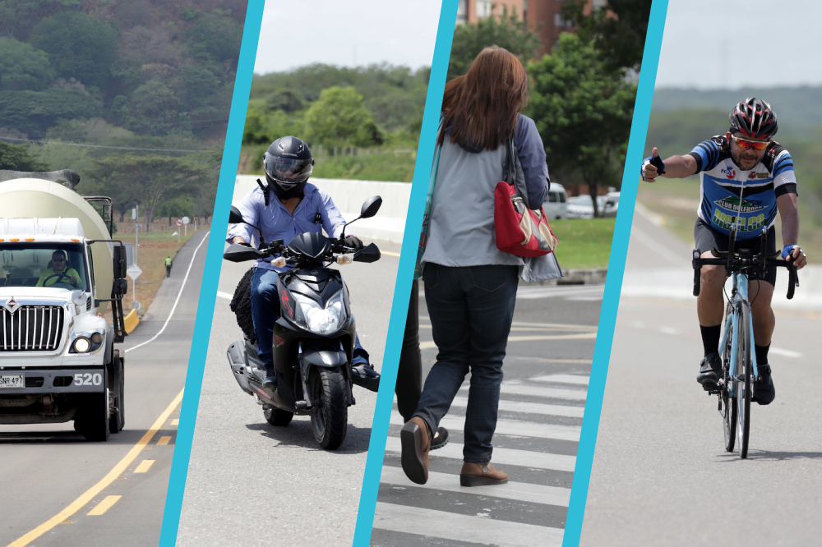
Plan Nacional de Seguridad Vial 2022 - 2031
Metas y apuestas
01
Fomentar las velocidades seguras en las vías del país
02
Ascender hacia tecnologías vehiculares seguras para vehículos nuevos y aumentar las condiciones de seguridad de los vehículos en operación
03
Proteger la vida desde el diseño, construcción, mejoramiento, conservación y operación de la infraestructura vial
04
Incentivar los comportamientos seguros por parte de los actores viales

Slide 25
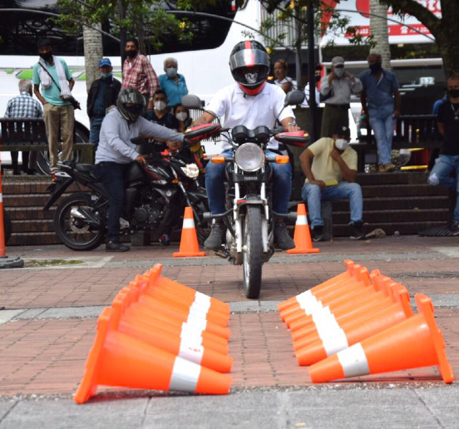
Plan Nacional de Seguridad Vial 2022 - 2031
Metas y apuestas
05
Consolidar el cumplimiento de las normas de seguridad vial como estrategia fundamental para la protección de la vida
06
Fortalecer la política pública de atención integral y rehabilitación a víctimas de siniestros viales
07
Implementar principios de gobernanza y fortalecer la implementación de políticas públicas territoriales y para la gestión de la seguridad vial bajo el enfoque Sistema Seguro con coparticipación del Sector Privado y Social.
08
Consolidar la gestión del conocimiento sobre la siniestralidad vial como base para la definición y ejecución de políticas de seguridad vial

Slide 26
04
Gestión de la Seguridad vial
de los motociclistas

Slide 27
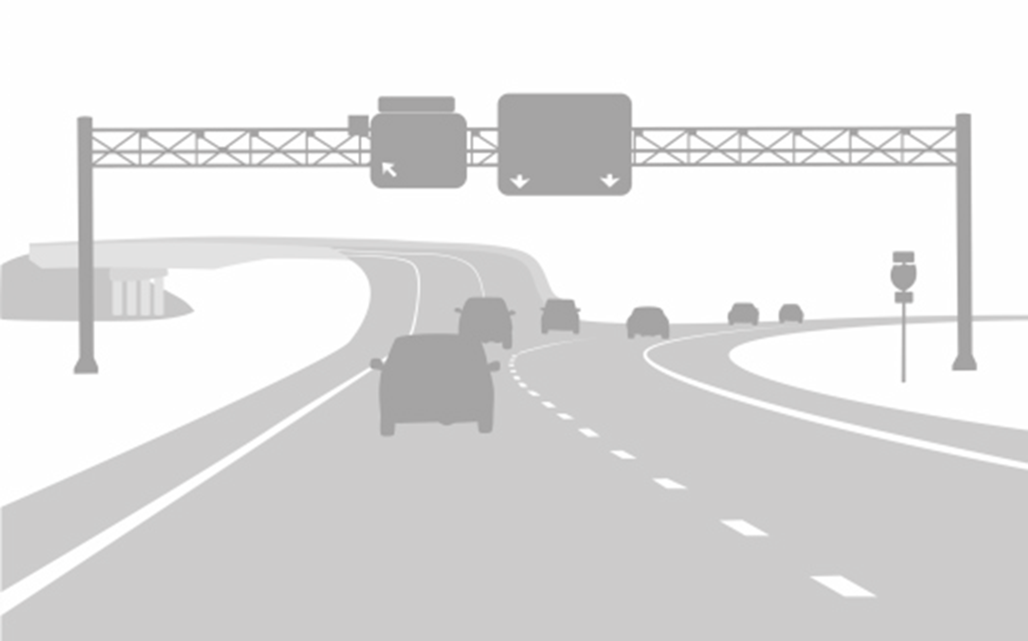

Proyectos áreas de acción
▪ Manuales
▪ Resoluciones, decretos, PL
▪ Procedimientos
Comportamiento
Informar
y educar
Regulación
Control
▪ En vía
▪ Con los actores competentes
(SuperTransporte, SIC, etc.)
Guías pedagógicas ▪
Procesos de formación ▪
Campañas ▪
A partir de la intervención a actores viales estratégicos que puedan replicar lo aprendido en sus entornos, de manera permanente y constante, se busca promover mejores comportamientos y percepciones de riesgo.

Slide 28

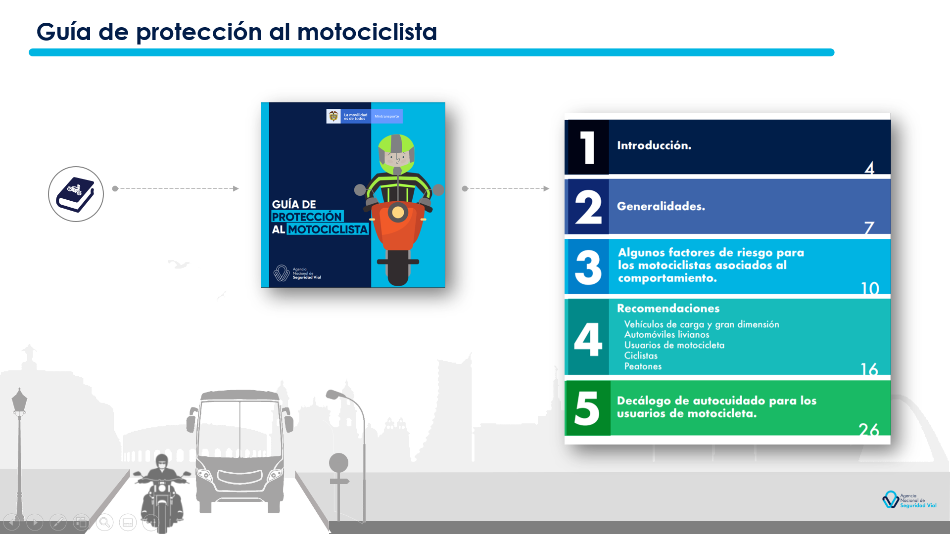


Proyectos áreas de acción
Comportamiento – Investigaciones
Caracterización de motociclistas y su percepción de factores de riesgo:
Diagnóstico de transporte Escolar:
Consolidando repositorio
Generó insumos para gestión de la seguridad vial a nivel nacional y a nivel territorial
Proyecto ejecutado desde la Dirección de Comportamiento.
En su Fase 3, desarrolló un análisis detallado para caracterizar el transporte escolar en motocicleta.

Slide 29
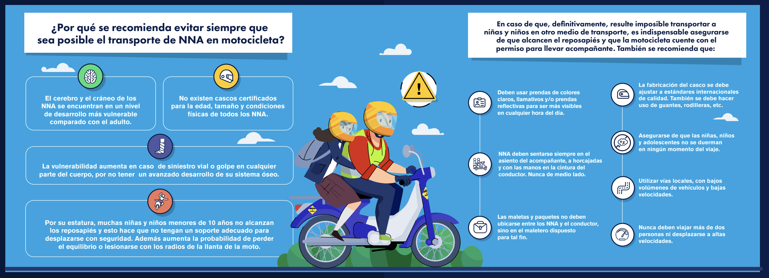
Proyectos áreas de acción
Comportamiento – posición de la ANSV frente al transporte de NNA en moto

Slide 30

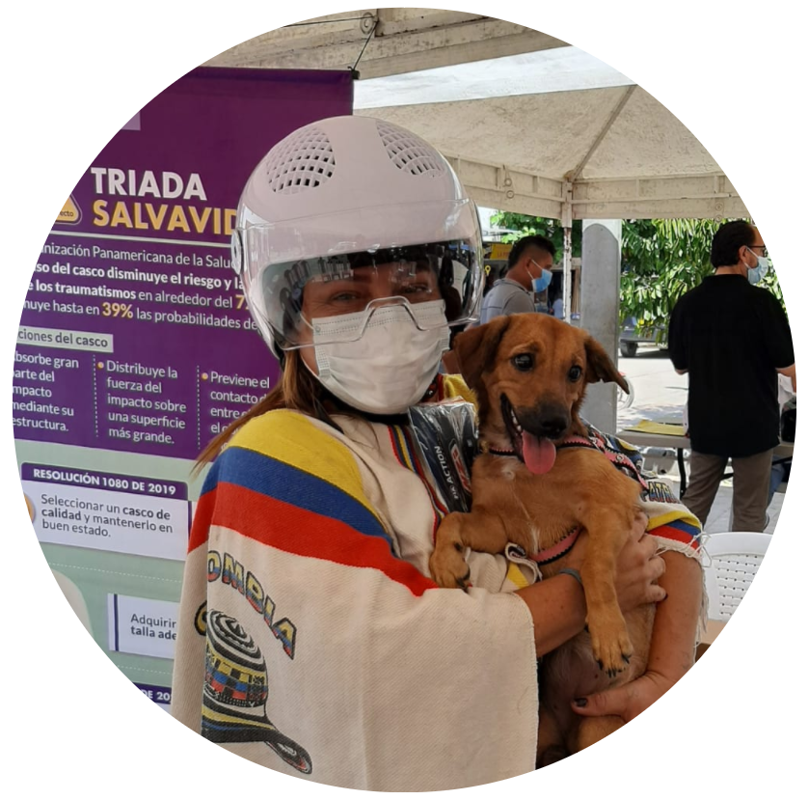
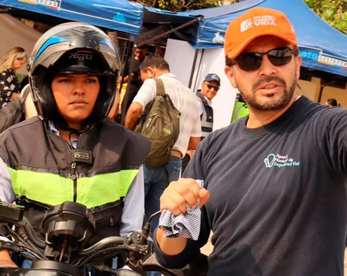



Proyectos áreas de acción
Comportamiento
05
01
Promoción del
Uso Adecuado del Casco
Pedagogía y Sensibilización
Regulación
Control
Articulación sector privado
04
02
Curso de formación a motociclistas de 4 horas
Teórico práctico
Habilidades y destrezas
Percepción de riesgos
Puntos
Seguros
Sensibilización mediante información sobre el estado mecánico del vehículo
03
Escuela virtual de
Seguridad Vial
Revisión preoperacional
Frenado
Elementos de Protección Personal

Slide 31
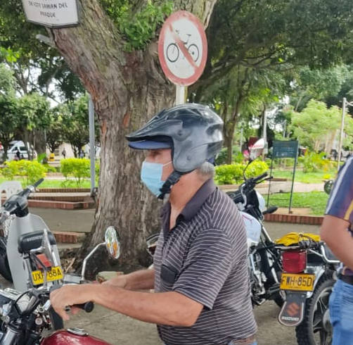
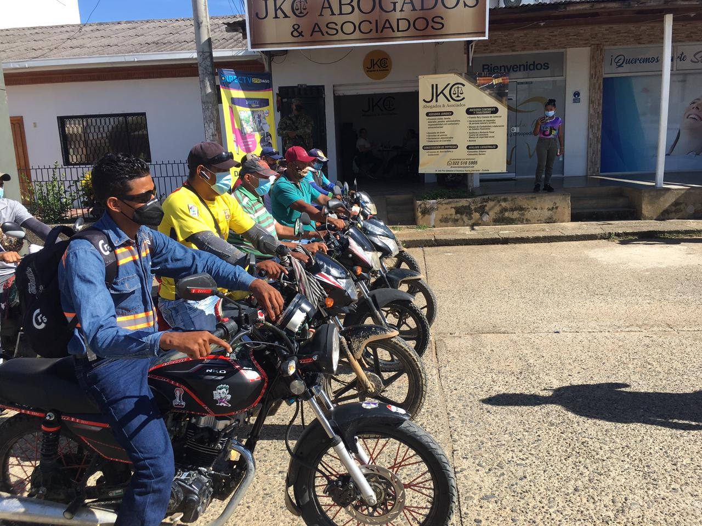



Proyectos áreas de acción
Comportamiento – Promoción uso adecuado del casco
Usuario Tipo 1
Motociclista que usa cascos de mala calidad, en mal estado, o que no son certificados.
Usuario Tipo 2
Motociclista que no usa casco
Retos
01. Identificación de realidades locales
01. Pedagogía y sensibilización
No uso del casco
Uso de cascos de mala calidad
Uso sin abrochar
02. Control
02. Alternativas para cada región
03. Regulación
Estrategias comerciales
Diseños especiales para clima cálido
Campañas conjuntas
04. Articulación sector privado
03. Promoción y masificación

Slide 32

Proyectos áreas de acción
Comportamiento – Promoción uso adecuado del casco
01. Existencia de una ley nacional relativa al uso del casco de motociclista
02. La ley se aplica a todo tipo de vías y de vehículos motorizados
Código Nacional de Tránsito
Ley 769 de 2002
03. La ley se aplica tanto a los conductores como a los pasajeros
Código Nacional de Tránsito
Ley 769 de 2002
04. La norma hace referencia o alude a una norma sobre fabricación de cascos
Resolución 1080 de 2019
Controla: SIC, DIAN, Alcaldes
Controlan a: Fabricantes, importadores y comercializadores
05. La norma establece que los cascos deben sujetarse
Resolución 23385 de 2020
Controla: Personal en vía
Controlan a: Conductores y acompañantes.
06. La LEY 2252 del 14 de Julio de 2022 Ley Julián Esteban – “no se podrá exigir que el casco contenga el número de placa correspondiente al del vehículo en que se moviliza”

Slide 33
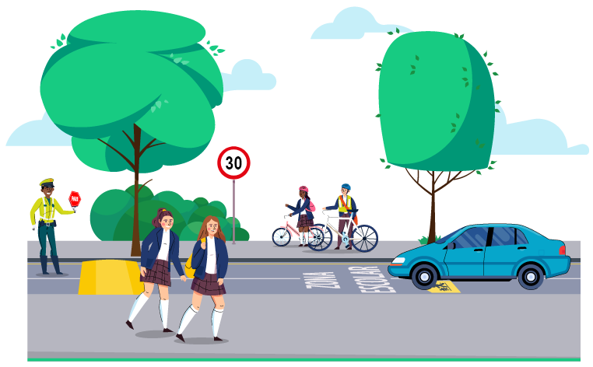
Proyectos áreas de acción
Comportamiento – Estrategia integral para la movilidad segura en contextos escolares
Fortalecer procesos que promuevan la movilidad segura y sostenible en escenarios de educación formal, informal, así como para el trabajo y desarrollo humano.
Mejorar la seguridad en el acceso de los actores viales a los diferentes medios de transporte.

Slide 34
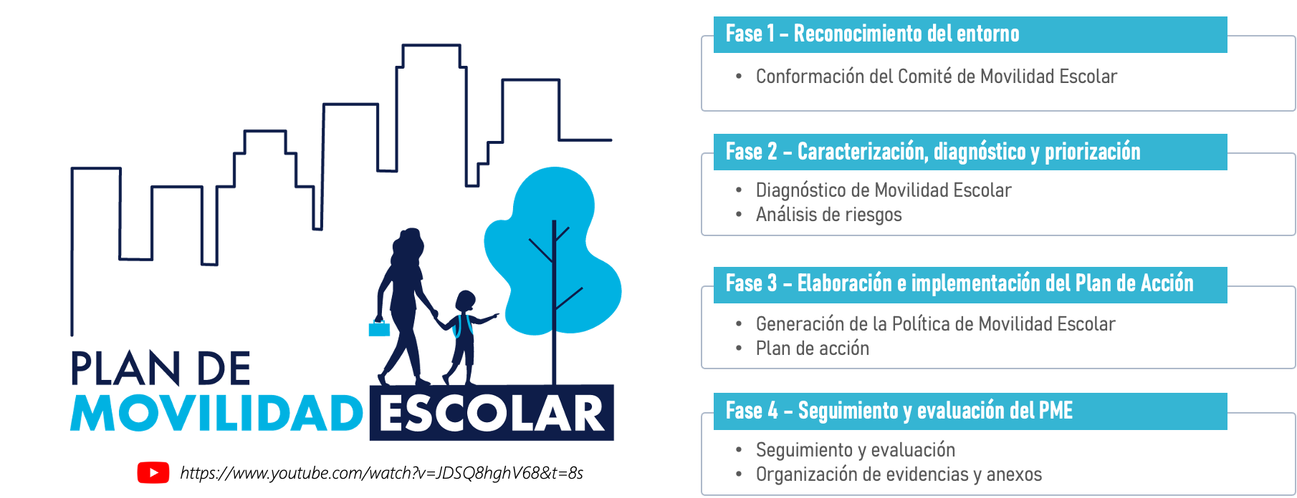
Proyectos áreas de acción
Comportamiento – Estrategia integral para la movilidad segura en contextos escolares
Reglamentación del PME obligatorio (Solo Bogotá por resolución)
Construcción de la resolución que sugiere a los municipios la adopción de los PME (Acciones a partir del Pacto por NNA´s)

Slide 35
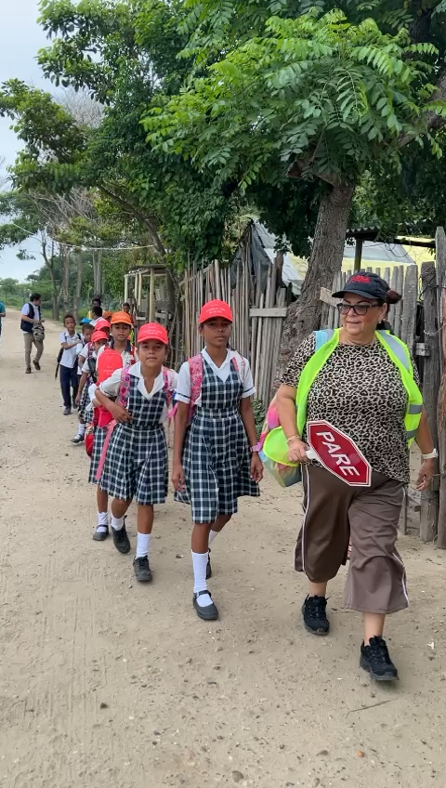
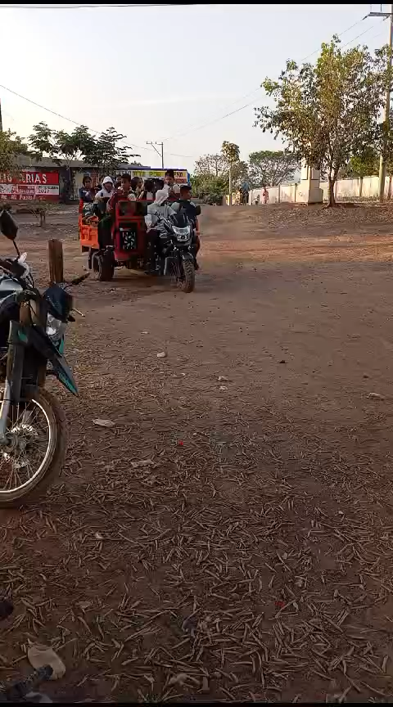
Proyectos áreas de acción
Comportamiento – Estrategia integral para la movilidad segura en contextos escolares
Promoción modos activos de transporte
Rutas escolares seguras
Estudio de alternativas de promoción del transporte escolar en otros modos de transporte
Estudiar otras condiciones de transporte escolar que en efecto existe en un país diverso como Colombia.
Comunidad
Entorno escolar
institucionalidad local
institucionalidad nacional

Slide 36




Proyectos áreas de acción
Escuela Virtual de Seguridad Vial
Comportamiento – Escuela Virtual de Seguridad Vial
https://ansv.gov.co/es/escuela
Recursos educativos para la Seguridad Vial Niñas, Niños y Adolescentes

Slide 37






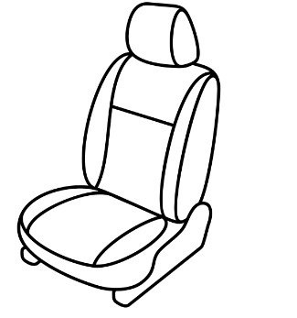



Proyectos áreas de acción
Vehículos seguros – Reglamentos técnicos (Adhesión acuerdo de 1958 - ONU)
Cascos para motociclistas ¹
Resolución 1080 del 19/03/2019
Exigible 19/03/2020
Resolución 23385 del 20/11/2020
Exigible 23/01/2021
Llantas ²
Resolución 481 del 04/03/2009, Resol. 230 de 2010, 2899 de 2011, 5543 de 2013 y 2875 de 2015
Exigible nuevas: 10/03/2009 – parcial
05/05/2009 - aplicación total
Exigible reencauche: 05/05/2009 – parcial
02/01/2010 – aplicación total
Frenos ²
Resolución 1001 del 23/04/2010, Resol. 2872 de 2010, 4983 del 2011, 3203 del 2013
Exigible 4/11/2010
Cinturones de seguridad ²
Resolución 1949 del 17/07/2009, Resol. 5543 de 2013
Exigible 23/01/2010
Cumple con el máximo estándar de desempeño de Naciones Unidas y de FMVSS de Estados Unidos
Están en proceso de actualización para exigir el máximo estándar de desempeño de Naciones Unidas y de FMVSS de Estados Unidos
Acristalamientos ²
Resolución 322 del 19/04/2002, Resol. 935 de 2008, 1289 de 2008 y 5543 de 2013
Exigible 27/05/2002
Cintas retrorreflectivas ²
Resolución 538 del 25/02/2013
Exigible 28/08/2013
Apoyacabezas y Bolsas de aire
Resolución 3752 del 06/10/2015
Exigible 01/01/2017
Servicio público de pasajeros ²
Resolución 3753 del 06/10/2015, Resol. 4200 de 2016
Exigible 06/10/2016

Slide 38
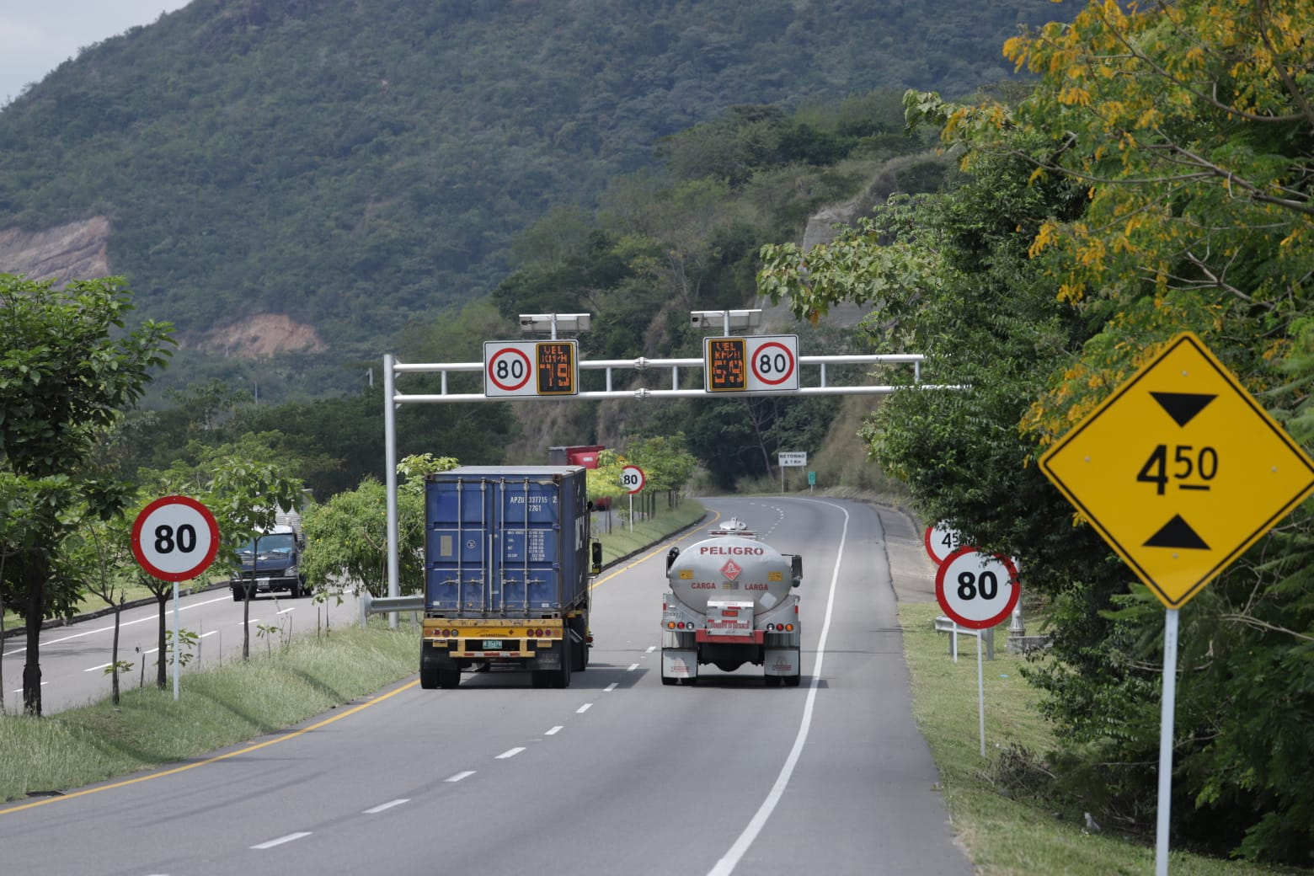
Proyectos áreas de acción
Velocidades Seguras – Metodología y reglamentos
Metodología para establecer velocidad límite y señalizar los límites de velocidad
Resolución No. 20233040025995
Reglamentación planes de gestión de la velocidad para municipios distritos, áreas metropolitanas y departamentos de categoría especial 1, 2 y 3
Resolución No. 20233040025895
Las resoluciones incluyen herramientas prácticas para que en los territorios puedan adoptarlas e implementarlas.

Slide 39
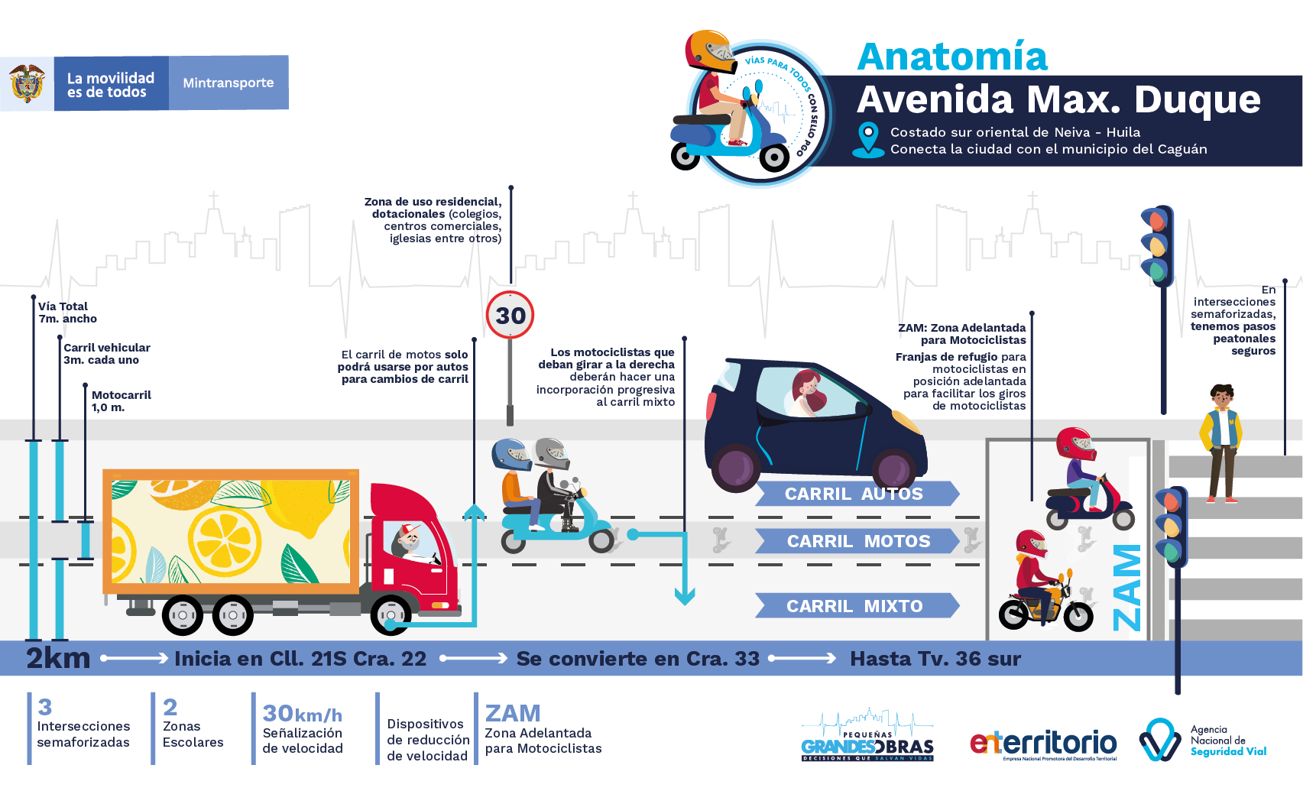
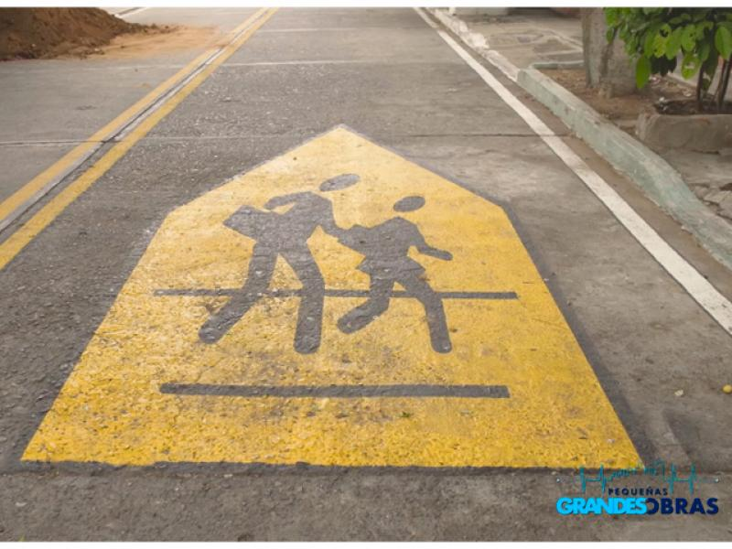
Proyectos áreas de acción
Infraestructura – Piloto de carril motos – PGO entornos escolares

Slide 40
Proyectos áreas de acción
Pedagogía
Control
No solo serán las actividades que la ANSV implemente. Se instará a que, desde la avanzada, con mayor intensidad en la semana de intervención, los municipios realicen actividades pedagógicas en los puntos críticos identificados
La pedagogía será implementada por las autoridades de tránsito, pero también por universidades o entidades privadas. Todo se consolidará y se visibilizará
Pasar de la ANSV como ejecutora de estas actividades, al enfoque de asistencia técnica para que posteriormente ellos lo sigan implementando.
Implementación de controles de manera permanente desde la avanzada
Los controles serán reportados
Gestión institucional
Invitación a generar todo un ecosistema alrededor de la seguridad vial. La ANSV ofrecerá en retribución visibilización.
Coordinación interinstitucional– Estrategia de intervención en municipios de alta siniestralidad
Asistencia técnica PME a colegios y entornos escolares
AT a instituciones públicas para dejar capacidad instalada para que se lleve a cabo seguimiento a la implementación de los PME

Slide 41

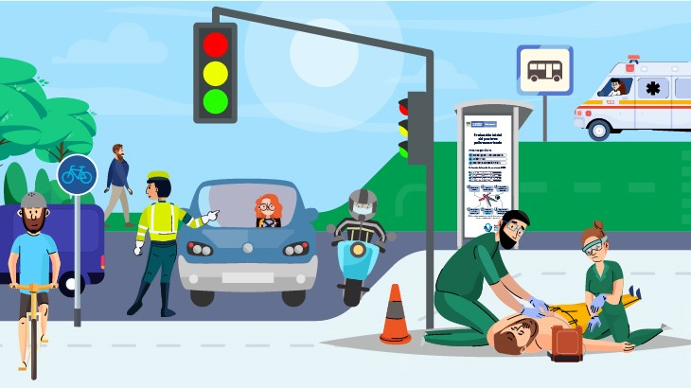
Proyectos áreas de acción
Atención a víctimas
Capacitación primer respondiente

Slide 42
MUCHAS GRACIAS!
Nombre Ponente
E-MAIL

